Slide 1
新员工入职培训PPT模板
Join Us New
Employee Orientation
讲授人:
日期:
OfficePLUS
20XX.XX.XX

Slide 2




目录
Contents
0
1
0
2
0
3
0
4
Overview
culture
system
Salary
公司概述
企业文化
规章制度
薪资福利

Slide 3

1
PART
公司概述
Company Overview

Slide 4

01
公司介绍
主要品牌
五常香米
七里香
极品御贡
为各大经销商
带给优质产品
及送货上门服务
稻花香
御贡宴
水中君
名香
600
100
吨
万
库房仓储量达
注册资金

Slide 5
02
发展历程
20XX
推出基于飞腾、麒麟的自主创新统一存储系统
启动同有科技第三次战路转型，确立自主三大战略方向
20XX
20XX
发布非一般性能全闪存新品，抢占国内闪存市场话语权
开启应用型大数据存储时代，创纪录签下行业大单
20XX
20XX
推出新一代高效存储系统，打破国产存储性能瓶颈
转型成为大数据存储架构提供商
20XX

Slide 6
03
产品介绍
星球杯
百乐杯
点心面
浣熊面
当家面

Slide 7




04
主营业务
审计和会计
税务
管理咨询
公司财务
审计或鉴证、财务审慎调查支持、法庭与调查会计、信息风险管理、内部审计、养老金或退休金计划、管制和其他特殊报告、证券发行等
公司税合规性审核及报告关税和其他间接税。全球经济咨询、个人财务计划、州和地方税、税务条款的解释税负最小化服务等
作业效益提高、数据存储电子商务、人力资源管理战略和经营、揽子解决方案、政策和经济研究
采购和处置战略、资本结构或资金筹措建议、交易管理、私有化服务、估价等

Slide 8


05
公司客户

Slide 9


05
公司管理层
部门名称
部门名称
部门名称
投资发展部
部门名称
部门名称
计划财务部
部门名称
部门名称
部门名称
董事长
部门名称
人力资源部
部门名称
部门名称
品牌管理部
部门名称

Slide 10




06
核心团队
李某某
李某某
李某某
李某某
创始人
总经理
CEO
联合创始人

Slide 11
07
两大业务范围
型架
工装
汽车
家电
车头
工程
机械
高速
护栏
化工
新材料
高端
装备制造
航天
模具
轨道
工装
家居
农机
航空

Slide 12

07
企业荣誉
国际首批
咨询认证
国内首批
咨询认证
国际创新大赛奖
XX省份创新进步奖
国际首批
咨询认证
国内首批
咨询认证

Slide 13
2
企业文化
company culture

Slide 14

01
企业价值观
永
的
伴
客
是
我
们
伙
户
远

Slide 15

02
企业愿景
我们要开创新的模式，在将公司规模扩大一倍的同时减少我们对环境的不利影响
“
每一天都致力于创造更美好的未来
”
通过每天细微的行动，积少成多而改变世界
我们的优质产品和服务，使人心情愉悦，神采焕发，享受更加完美生活

Slide 16




03
企业背景
享誉全球
世界排名第三、欧洲排名第一的博世和西门子家用电器集团，是享誉全球的百年白色家电制造商。1997年8月25日，博西家用电器来到中国
公司业务
公司销售网络遍及全国600多个大中城市，全面负责博世和西门子家电在中国的品牌管理与发展，以及家用电器在中国的销售和售后服务工作
员工前景
在公司先进的国际化企业管理平台下，员工有广阔的个人发展空间和完善的福利保障体系，为员工提供全新的

Slide 17


04
员工风采
责任
感恩
为梦想
一起努力
成长
团结

Slide 18
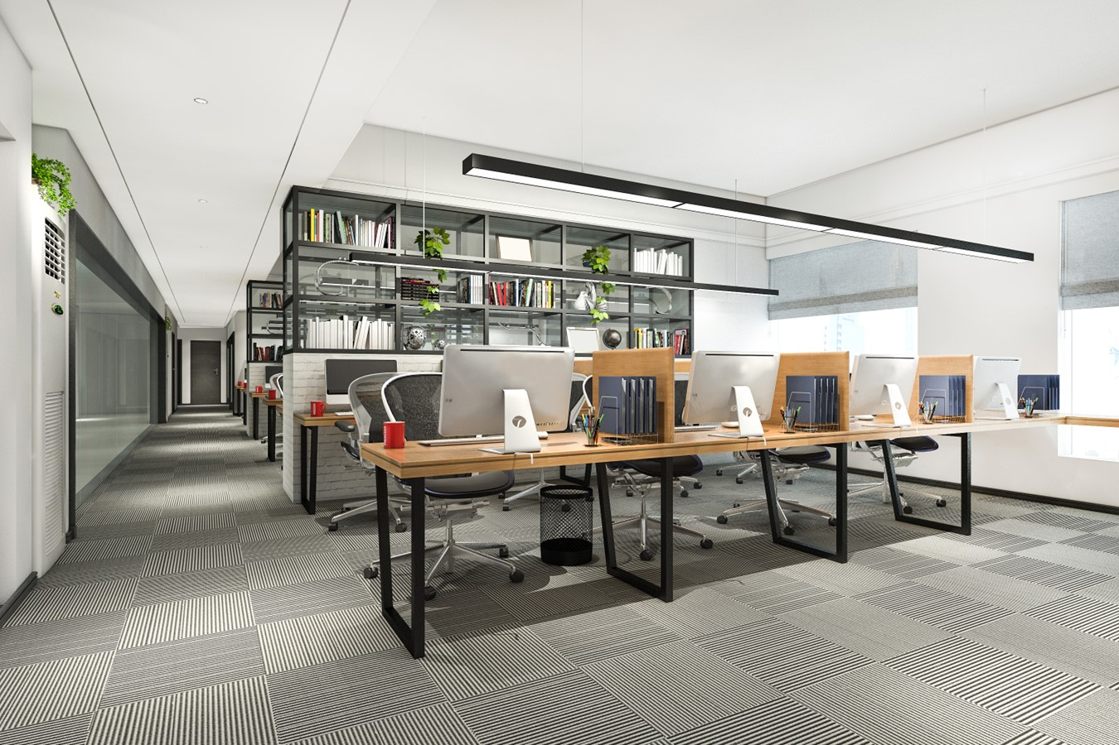


05
办公环境
优雅、清香四溢、温馨、舒心、清新、惬意、宽敞明亮

Slide 19
3
规章制度
Rules and regulations

Slide 20




01
请假流程
员工向主管〔下级〕提出告假央求
下级主管具名确认同意假期
员工填写《告假央求表》
《告假央求表》交由行政部保存

Slide 21
02
迟到处理
1min-10min
11min-20min
21min-30min
30min-60min
扣款10元
扣款20元
扣款30元
扣款50元

Slide 22
03
加班制度
为使员工超时工作之作业处理有所遵循，特订定本办法
定，并于事后将实际加班填入「加班单」并经主管签认后，交管理部门。
员工加班实行支付加班费和换休两种方案。
员工加班首先考虑换休，换休不成的支付加班费。
工作日超时工作加班费每小时支付1.5倍时薪。
休息日假日加班支付2倍时薪。
国家法定节假日加班支付3倍时薪。
不满半小时者不给付加班费，满半小时不满1小时者以半小时计。
时薪之计算以基本工资/176计算。
员工因加班致延误用餐时每餐给付10元
加班误餐费之申请直接于「加班单」上作业

Slide 23
04
提成制度
提成率
销售额
个人收入
（毛利，利润）
纯佣金制最大的优点就在于销售报酬指向非常明确，能激励销售人员努力工作。它还将销售人员工资成本的风险完全转移到销售人员自身，大大降低了公司运营成本的压力。当然，其弊端也是很明显的：完全的佣金行为导向使得销售人员热衷于进行有利可图的交易，而对其他不产生直接效益的事情不予重视，有时甚至会损害公司的形象：纯佣金制带给销售人员的巨大风险和压力，减弱了销售队伍的稳定性和凝聚力：易于助长销售人员骄傲自大，不服从管理，不尊重领导的倾向。

Slide 24
4
薪资福利
Salary and benefits

Slide 25
01
全勤奖励
标准为每人每月 120 元
该项奖金列入员工绩效考核表中
考核要求
当月在公司规定的上班时间内请假(事假/病假)累计未超过（含）4小时、无旷工者，公司给予全勤奖。
当月请假(事假/病假)累计超过4小时且低于一天者，扣50%全勤奖；当月请假超过一天者（含一天），无全勤奖；
依据公司之规定和各部门涉及要求，当月累计迟超过3次或迟时间累计超过半小时的无全勤奖；有早退者无全勤奖；有婚嫁产假者/丧假无全勤奖；生产员工加班时间低于安排时间80%者无全勤奖等。
全勤奖属于激励员工生产的鼓励奖，不满足全勤奖要求的员工在扣除全勤奖的同时，基本薪资也会根据财务部的工资核算体系进行相应的基本工资扣除，本规定最终解释权归公司制造部所有，自下发之日起执行

Slide 26
02
月工资构成
资历工资
其他单项奖
安全行驶奖
固定薪酬
绩效薪酬
福利薪酬
社会保险
岗位工资
工龄工资
绩效奖金
销售提成
结婚，生子

Slide 27
03
公司福利
培训提升
公费旅游
每年由人事部制定方案，报总经理批准后组织实施
公司每年组织管理人员和优秀员工外出旅游
节日礼品
健康体检
公司在每年的中秋节、春节为公司员工发放节日礼品
员工福利制度方案
定期组织员工进行健康体检
规范公司福利管理，体现出对公司的关爱，激发员工的工作激情
就餐补助
夏季防暑
公司为员工提供就餐补助，每周三为免费工作餐。
夏季公司为员工发放夏季防暑用品
婚庆福利
生日礼物
可领取公司为其发放的660元结婚礼金，以示祝福。
公司为入公司满3月的员工发放生日礼物以示生日祝福

Slide 28
04
升职体系
销售经理
能够独立、成功、熟练地完成本领域某一方面的工作任务
大区经理
销售助理
具备销售团队高层管理者助手特征
省级市场总监
主要工作均需要在管理者或高级业务人员主要指导下完成
是公司内、客户公认的业务专家，有一定的行业影响力
片区经理
销售组长
在公司某一销售业务领域具有广泛的经验和技巧
在管理者和高级别业务人员指导下能完成较为复杂的业务

Slide 29
05
培训体系
其他自我培训
外派短期培训
学历教育
员工
自我培训
公司
外部培训
外派长期进修
外派实习考察
员工
培训形似
外派实习考察
公司
内部培训
专题专项培训
新员工培训
岗位技能培训
转岗培训

Slide 30
欢迎加入
OfficePLUS大家庭
讲授人:
日期:
OfficePLUS
20XX.XX.XX

Slide 31
OfficePLUS.cn
标注
字体使用
行距
素材
声明
作者
中文 微软雅黑，旁门正道粗书体6.0
英文Arial
标题 1.0
正文 1.2
freepix
本网站所提供的任何信息内容（包括但不限于 PPT 模板、Word 文档、Excel 图表、图片素材等）均受《中华人民共和国著作权法》、《信息网络传播权保护条例》及其他适用的法律法规的保护，未经权利人书面明确授权，信息内容的任何部分(包括图片或图表)不得被全部或部分的复制、传播、销售，否则将承担法律责任。
文大金

